Slide 1
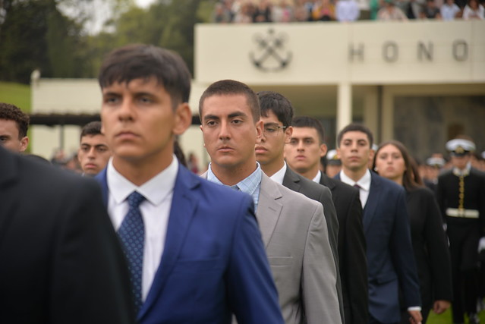
Cadete naval
Cadete benjamín Providell llanos

Slide 2
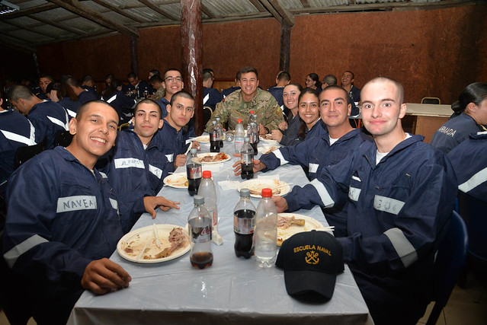
Isla quiriquina

Slide 3
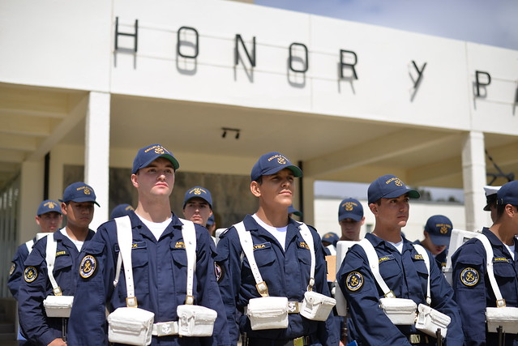
Revista de reclutas

